Slide 1








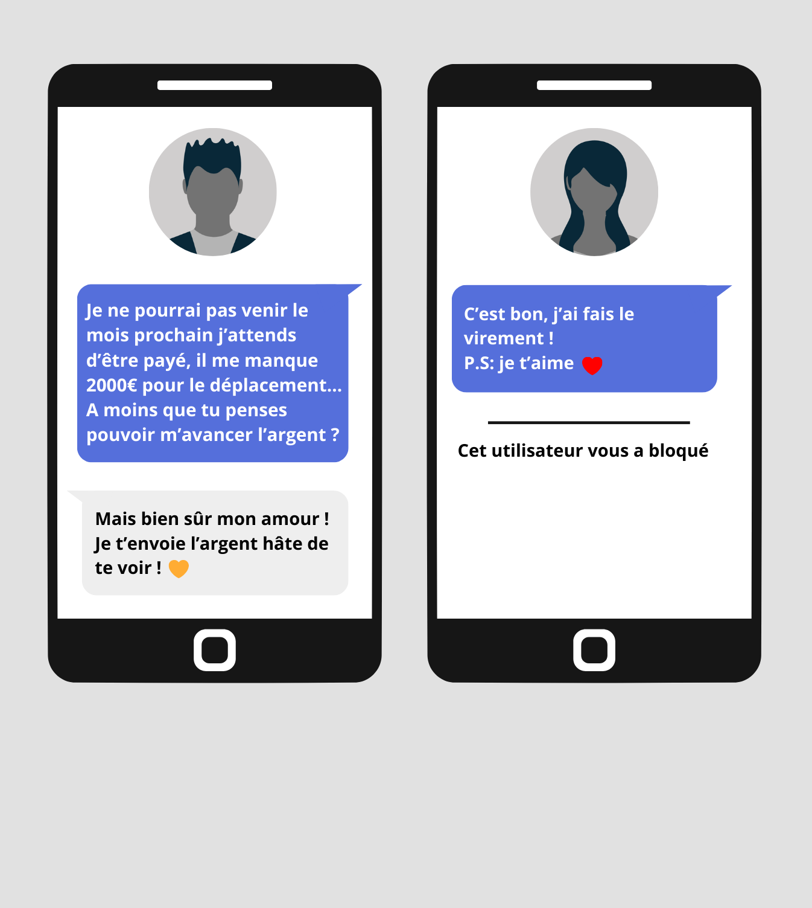






BRIGADE ANTI-FRAUDE
FRAUDE AU FAUX CONSEILLER
FRAUDE AUX SENTIMENTS
FRAUDE AU FAUX COURSIER
FRAUDE AUX FAUX INVESTISSEMENTS
Notes:
A travers la Brigade Anti-Fraude de votre Caisse, nous allons, avec cette présentation, vous prévenir sur quelques types de fraudes.
Se faire frauder peut nous arriver à toutes et tous et nul n’est à l’abri. Ici un jeune, là un gendarme, un conseiller bancaire un peu plus loin, un chef d’entreprise ailleurs… Nous n’exagérons pas, en 2025, ces personnes ont bien été victimes des fraudeurs !
Je pense aux personnes présentes dans cette salle qui auraient déjà été victimes.
Sachez que cela peut arriver à tout le monde.

Slide 2
BRIGADE ANTI-FRAUDE
FRAUDE AU FAUX CONSEILLER
FRAUDE AUX SENTIMENTS
La fraude aux sentiments existe !
Le fraudeur vous manipule sentimentalement afin de vous voler votre argent.
Madelaine | 65 ans
Préjudice -> 56 000€
FRAUDE AU FAUX COURSIER
FRAUDE AUX FAUX INVESTISSEMENTS
Notes:
Les rencontres sur Internet…
De très nombreux escrocs se cachent derrière le bel homme ou la belle femme dont vous voyez la photo sur certains sites.
Vous échangez avec l’autre personne, vous la connaissez de plus en plus, vous commencez à vous attacher.
Un jour, il faut la dépanner, vous lui envoyez de l’argent.
Une autre fois, elle vous propose de vous rencontrer mais n’a pas d’argent. Vous lui en envoyez. Manque de chance, un contre temps surgit, le déplacement est annulé mais l’argent est conservé. Cela peut durer longtemps, tant que l’on envoie de l’argent.
Et puis, un jour, tout se termine….

Slide 3
BRIGADE ANTI-FRAUDE
FRAUDE AU FAUX CONSEILLER
FRAUDE AUX SENTIMENTS
N’envoyez pas d’argent à quelqu’un rencontré sur internet !
FRAUDE AU FAUX COURSIER
FRAUDE AUX FAUX INVESTISSEMENTS
Notes:
Soyez méfiant. Les escrocs et comédiens sont légion !

Slide 4
BRIGADE ANTI-FRAUDE
FRAUDE AU FAUX CONSEILLER
FRAUDE AUX SENTIMENTS
FRAUDE AU FAUX COURSIER
FRAUDE AUX FAUX INVESTISSEMENTS

Slide 5
BRIGADE ANTI-FRAUDE
FRAUDE AU FAUX CONSEILLER
FRAUDE AUX SENTIMENTS
FRAUDE AU FAUX COURSIER
FRAUDE AUX FAUX INVESTISSEMENTS
Le fraudeur vous incite à investir dans de faux placements en vous promettant des gains énormes, mais il vous vole votre argent.
Nicolas | 43 ans
Préjudice -> 30 000€ + 15 000€ d’assurance vie
Notes:
Si une société vous promet des gains vraiment très supérieurs à ceux que vous connaissez, soyez méfiant !
C’est une technique souvent utilisée par les escrocs :
Pour des placements
Pour des investissements
Pour des ventes de produits électroniques, voitures etc…
A l’inverse, un prix cohérent avec ce qui est observé sur le marché, n’est pas un gage de sécurité non plus !

Slide 6
BRIGADE ANTI-FRAUDE
FRAUDE AU FAUX CONSEILLER
FRAUDE AUX SENTIMENTS
FRAUDE AU FAUX COURSIER
FRAUDE AUX FAUX INVESTISSEMENTS
Faites attention aux investissements et aux placements avec une promesse de gain trop belle pour être vraie.
Notes:
Si vous avez un doute, parlez en à votre conseiller.

Slide 7
BRIGADE ANTI-FRAUDE
FRAUDE AU FAUX CONSEILLER
FRAUDE AUX SENTIMENTS
FRAUDE AU FAUX COURSIER
FRAUDE AUX FAUX INVESTISSEMENTS

Slide 8
BRIGADE ANTI-FRAUDE
FRAUDE AU FAUX CONSEILLER
Le fraudeur se fait passer pour votre conseiller bancaire et cherchera à vous voler de l’argent en vous faisant faire des opérations dans l’urgence.
Isabelle | 52 ans
Préjudice -> 13 000€
Le numéro affiché correspondait à celui de sa banque.
FRAUDE AUX SENTIMENTS
FRAUDE AU FAUX COURSIER
FRAUDE AUX FAUX INVESTISSEMENTS
Notes:
Les escrocs savent aussi se faire passer pour de faux conseillers bancaires, de faux gendarmes ou faux policiers.
Le but est de vous faire peur… puis vous rassurer en vous faisant faire des opérations pour vous dérober de l’argent.
Ils vous indiquent avoir besoin de tel ou tel élément, de telle ou telle information.
Dans l’urgence, face à ce risque de fraude, on s’exécute. On donne son identifiant, parfois son code sans s’en apercevoir.

Slide 9
BRIGADE ANTI-FRAUDE
FRAUDE AU FAUX CONSEILLER
Ne donnez jamais vos codes et identifiant bancaires.
FRAUDE AUX SENTIMENTS
FRAUDE AU FAUX COURSIER
FRAUDE AUX FAUX INVESTISSEMENTS
Notes:
Les faux conseillers existent. Les faux gendarmes, les faux policiers, les faux inspecteurs des impôts existent aussi !
Ne cédez pas à l’urgence ! Le téléphone est souvent utilisé par les fraudeurs. Même si le numéro affiché est celui du Crédit Mutuel, de la gendarmerie, ça peut être faux !
Ne donnez jamais vos données personnelles, vos identifiants ou vos codes secrets.

Slide 10
BRIGADE ANTI-FRAUDE
FRAUDE AU FAUX CONSEILLER
FRAUDE AUX SENTIMENTS
FRAUDE AU FAUX COURSIER
FRAUDE AUX FAUX INVESTISSEMENTS

Slide 11
BRIGADE ANTI-FRAUDE
FRAUDE AU FAUX CONSEILLER
FRAUDE AUX SENTIMENTS
FRAUDE AU FAUX COURSIER
Cette fraude peut faire suite à celle du faux conseiller, ce dernier vous indique de remettre votre carte à un coursier afin de la sécuriser. Dans certains cas il peut également vous demander de remettre des bijoux et autres biens précieux.
Philippe | 59 ans
Préjudice -> 11 000€ et des bijoux.
FRAUDE AUX FAUX INVESTISSEMENTS
Notes:
La suite du faux conseiller, du faux gendarme ou policier, c’est le faux coursier.
Le fraudeur vous prévient qu’il vous envoie quelqu’un qui va venir à votre domicile pour
récupérer votre Carte Bancaire. Même avec des habits ou une voiture marquée Crédit Mutuel.
Ils demandent que vous la coupiez en 2 mais pas sur la puce ! La puce reste intacte et la carte fonctionne encore. Il suffit de la recoller pour s’en servir de nouveau.
Les escrocs savent le faire !

Slide 12
BRIGADE ANTI-FRAUDE
FRAUDE AU FAUX CONSEILLER
FRAUDE AUX SENTIMENTS
FRAUDE AU FAUX COURSIER
Ne donnez jamais votre carte bancaire à qui que ce soit.
FRAUDE AUX FAUX INVESTISSEMENTS
Notes:
Votre carte bancaire, c’est votre argent, ne la donnez jamais ! Ni votre code. Votre banquier n’a pas besoin de connaître votre code, jamais !
Ne confiez jamais votre carte à qui que ce soit.
Vos Conseillers, ici présents aujourd’hui, restent à votre disposition pour vous guider et vous accompagner.

Slide 13
BRIGADE ANTI-FRAUDE
FRAUDE AU FAUX CONSEILLER
FRAUDE AUX SENTIMENTS
FRAUDE AU FAUX COURSIER
FRAUDE AUX FAUX INVESTISSEMENTS
Notes:
Il n’y a pas de limite à l’imagination des escrocs
La manipulation est toujours de mise
- Les escrocs se basent sur beaucoup de vrais éléments, d’informations exactes collectées (ils connaissent certains éléments vous concernant) Ils parviennent à afficher le logo ou le numéro de votre Caisse. Ils gagnent votre confiance.
- Ils s’appuient sur un caractère d’urgence pour vous faire faire des opérations non souhaitées
- Ils peuvent passer des heures avec vous, pour vous rassurer et vous donner encore plus confiance.
En cas de doute et d’appel interrogatif, raccrochez ! Venez nous voir ou appelez nous avec un numéro que vous-même avez cherché ou composé sur votre téléphone (pas en rappelant le dernier numéro).
Enfin, si malheureusement vous avez été victime, prenez garde à de nouvelles tentatives dans les mois à venir. Un prétendu avocat peut vous assurer récupérer l’argent perdu. C’est un nouvel escroc…
Vos Conseillers, ici présents aujourd’hui, restent à votre disposition pour vous guider et vous accompagner. Notamment voyez avec eux pour utiliser Alertes / Top infos et ainsi être alerté par mail ou par SMS de la survenance d'évènements.

